Slide 1
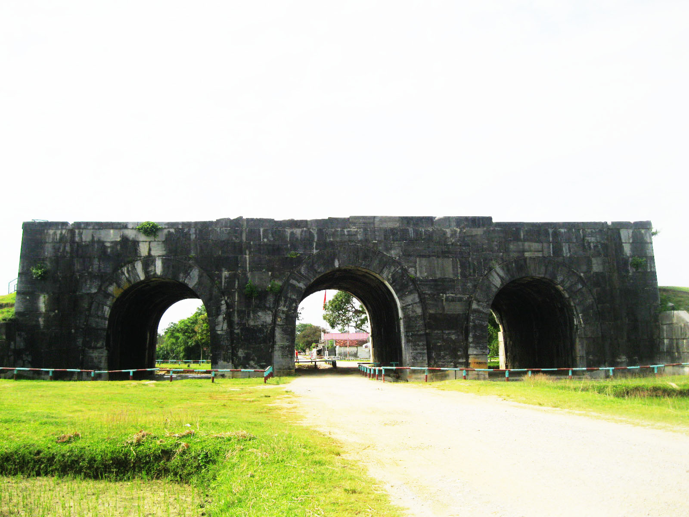
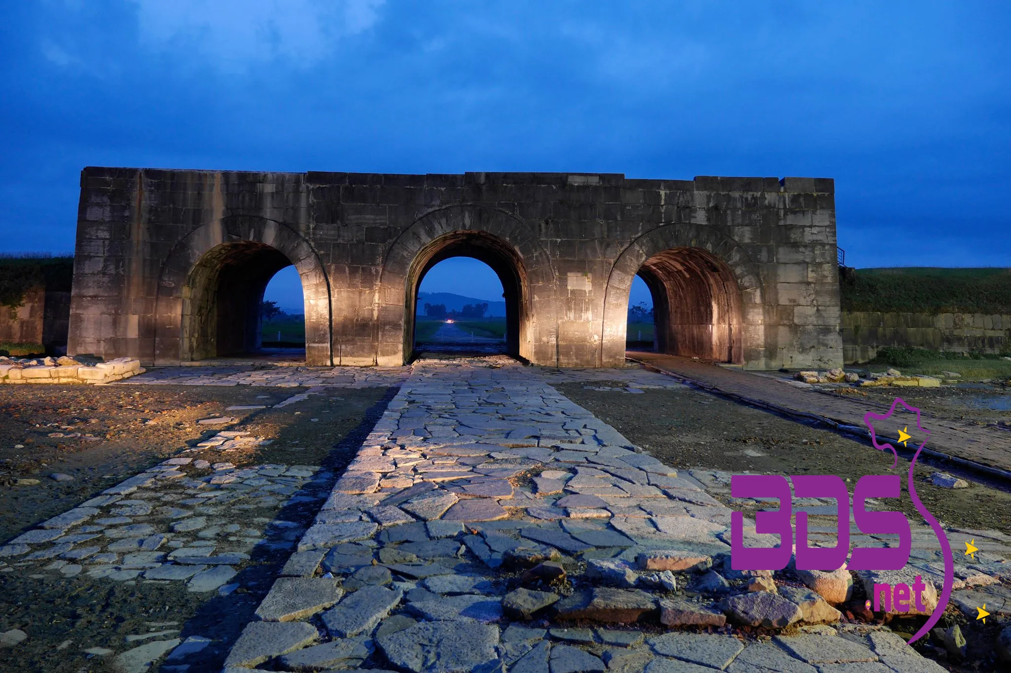
Đây là công trình kiến trúc nào?

Slide 2
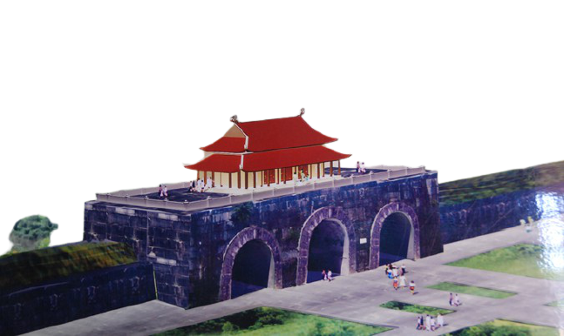
Tiết 43, 44: Bài 18
NHÀ HỒ VÀ CUỘC KHÁNG CHIẾN CHỐNG QUÂN MINH XÂM LƯỢC(1400 -1407)

Slide 3
NỘI DUNG
3
Cuộc kháng chiến chống quân Minh xâm lược
2
Cải cách của Hồ Quý Ly
1
Sự thành lập nhà Hồ

Slide 4
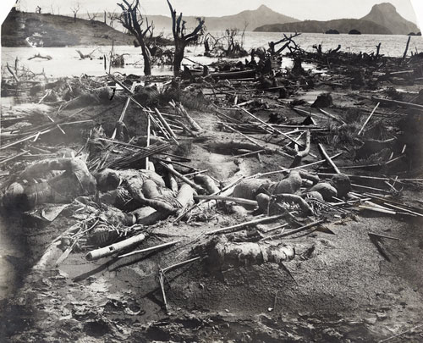
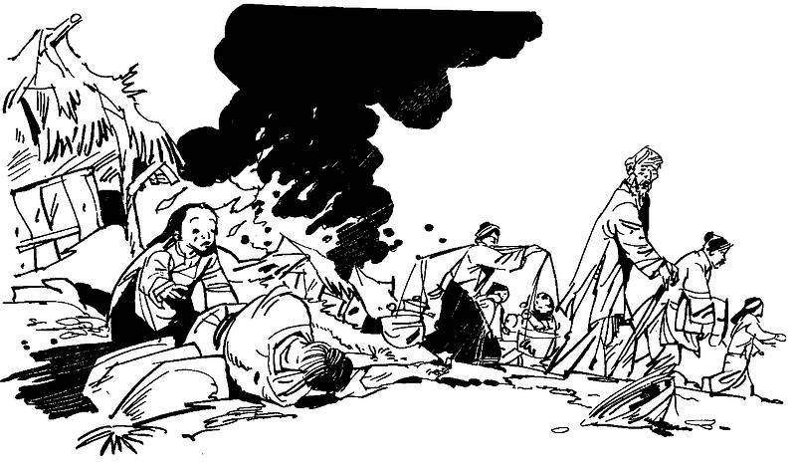
Kinh tế suy sụp
Nhân dân phải phiêu dạt khắp nơi

Slide 5
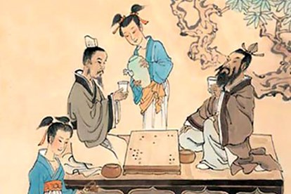
“ Vua buông tuồng ăn chơi vô độ ... nghiện rượu mê đàn hát, xa xỉ làm cung điện nguy nga...., lãng phí tiền của, hoang dâm chơi bời:
món gì Dụ Tông cũng mắc! Cơ nghiệp nhà Trần sao khỏi suy được? ”
( Khâm định Việt sử thông giám cương mục )
Tranh minh hoạ vua Trần Dụ Tông ăn chơi

Slide 6
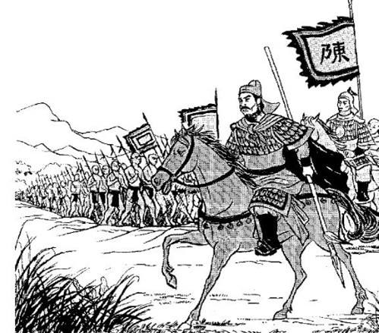
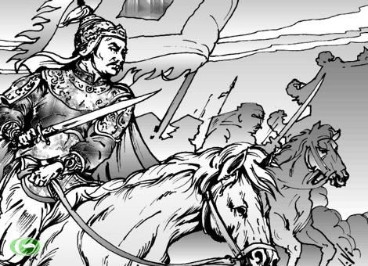
Lược đồ các cuộc khởi nghĩa tiêu biểu cuối thế kỷ XIV ?
Nhiều cuộc khởi nghĩa chống nhà Trần nổi lên

Slide 7
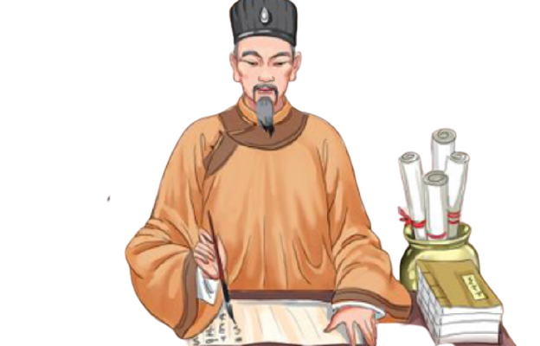
Chu Văn An
Chu Văn An là thầy giỏi nhưng nghiêm khắc, trọng tài năng của học trò và ghét những người cậy giàu ham chơi. Học trò của ông có nhiều người giỏi, có công giúp nước như Phạm Sư Mạnh, Lê Quát, hai quan lớn của triều Trần. Sinh thời, ông được dân chúng tôn là "Vạn thế sư biểu", nghĩa là người thầy chuẩn mực muôn đời của Việt Nam.
Chu Văn An

Slide 8
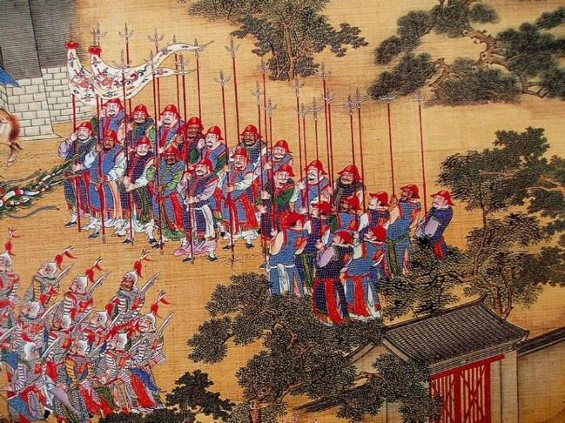
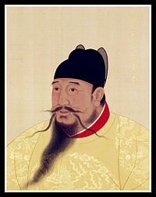
Minh Thành Tổ Chu Đệ là Hoàng đế thứ ba của triều Minh. Đang ráo riết chuẩn bị xâm lược nước ta.

Slide 9
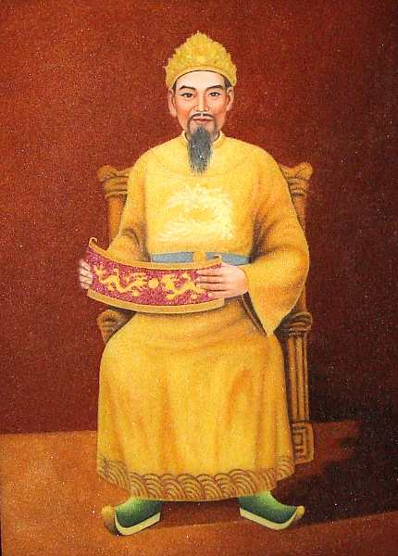
TIỂU SỬ HỒ QUÝ LY
Hồ
Quý
Ly
- Hồ Quý Ly (1336 – 1407)
Ông là người có tài năng, lại có hai người cô là phi tần của vua Trần Minh Tông và sinh hạ được ba vị vua cho nhà Trần, nhờ đó ông rất được vua Trần trọng dụng.
Hồ Quý Ly đã nắm giữ được chức vụ cao nhất trong triều đình. Sau vụ một số quý tộc nhà Trần mưu giết ông không thành (1399), năm 1400, ông phế truất vua Trần và lên làm vua
Nêu hiểu biết của em về Hồ Quý Ly ?

Slide 10
1
2
- Năm 1400 Hồ Quý Ly lên ngôi vua
Đặt tên nước là Đại Ngu
(niềm vui lớn)
HỒ QUÝ LY
4
3
Tiến hành nhiều cải cách
Chuyển kinh đô từ Thăng Long về Thanh Hóa.

Slide 11
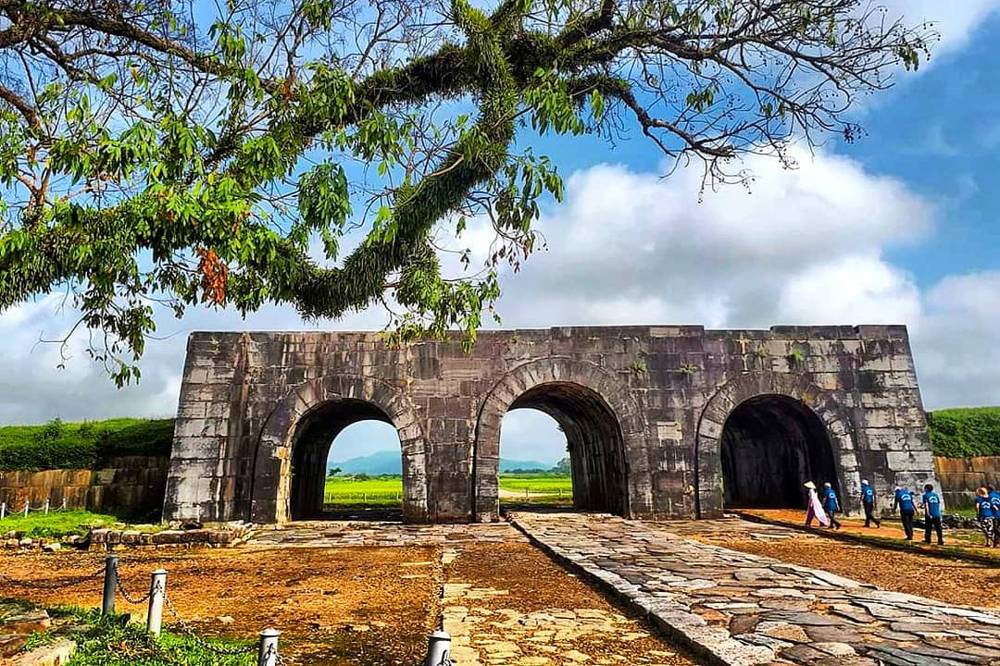
Tại sao Hồ Quý Ly lại chọn kinh đô mới ở Thanh Hóa?

Slide 12
Bài 18: Nhà Hồ và cuộc kháng chiến chống quân Minh xâm lược(1400 -1407) (T1)
1. Sự thành lập nhà Hồ
- Nửa sau thế kỷ XIV, nhà Trần ngày càng suy yếu từng lớp quý tộc có xu hướng ăn chơi hưởng lạc, khiến nhân dân bất bình.
- Nhiều cuộc khởi nghĩa của nông dân và nô tì nổ ra.
- Năm 1400, Hồ Quý Ly buộc vua Trần từ ngôi lập ra triều Hồ đặt tên nước là Đại Ngu, chuyển kinh đô về Thanh Hóa.

Slide 13
Bài 18: Nhà Hồ và cuộc kháng chiến chống quân Minh xâm lược(1400 -1407) (T1)
1. Sự thành lập nhà Hồ
2. Cải cách của Hồ Quý Ly

Slide 14
Nhóm 1
Nhóm 4
Chính trị
Quốc phòng
CẢI CÁCH
Nhóm 2
Nhóm 3
Kinh tế Xã hội
Văn hóa, giáo dục

Slide 15
Chính trị
Cũng cố chế độ quân chủ tập quyền. Cải tổ hàng ngũ võ quan.
Cử quan triều đình về thăm hỏi đời sống nhân dân ở các lộ.
Đổi tên một số đơn vị hành chính cấp trấn.

Slide 16
Bài 18: Nhà Hồ và cuộc kháng chiến chống quân Minh xâm lược(1400 -1407) (T1)
2. Cải cách của Hồ Quý Ly
Kinh tế, xã hội
Chính trị Tiến hành nhiều biện pháp để cũng cố quân chủ tập quyền.

Slide 17
Bài 18: Nhà Hồ và cuộc kháng chiến chống quân Minh xâm lược(1400 -1407) (T1)
2. Cải cách của Hồ Quý Ly
b. Kinh tế, xã hội
Kinh tế, xã hội:
Thực hiện các chính sách hạn điền hạn nô
Phát hành tiền giấy, cải cách thuế khóa, thống nhất đơn vị đo lường trong cả nước.

Slide 18
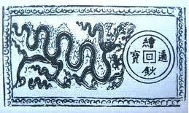
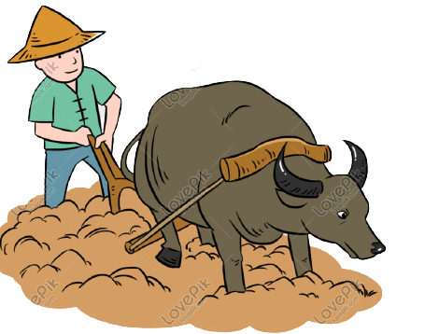
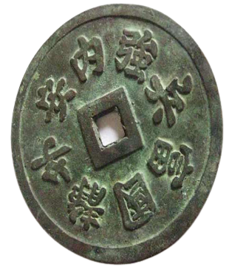
Kinh tế, xã hội
Ban hành chính sách “Hạn điền”.
Quy định lại thuế đinh, thuế ruộng.
Phát hành tiền giấy thay tiền đồng.
Tiền đồng và giấy

Slide 19
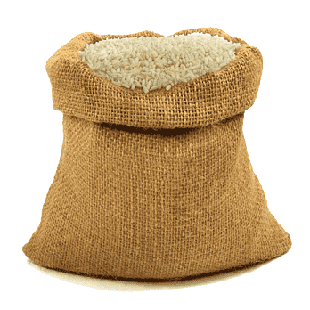
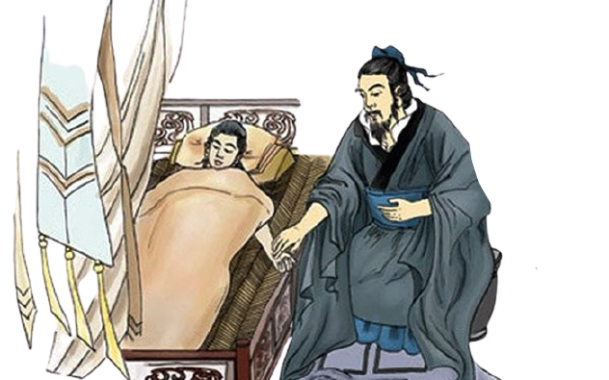
Kinh tế, xã hội
Ban hành chính sách “ Hạn nô”
Bắt nhà giàu thừa thóc bán cho dân đói
Tổ chức nơi chữa bệnh cho dân

Slide 20
Bài 18: Nhà Hồ và cuộc kháng chiến chống quân Minh xâm lược(1400 -1407) (T1)
2. Cải cách của Hồ Quý Ly
c. Văn hoá – giáo dục
Thực hiện cải cách chế độ học tập và thi cử tuyển chọn nhân tài.
Văn hóa dân tộc được đề cao với việc khuyến khích sử dụng chữ nôm để dạy học và sáng tác văn chương.
Hạn chế ảnh hưởng của Phật giáo Và Đạo giáo.

Slide 21
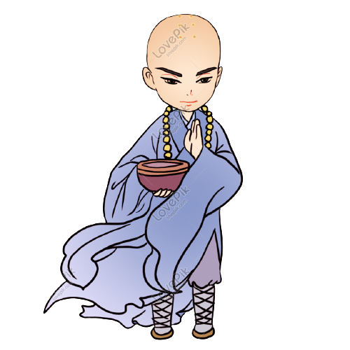
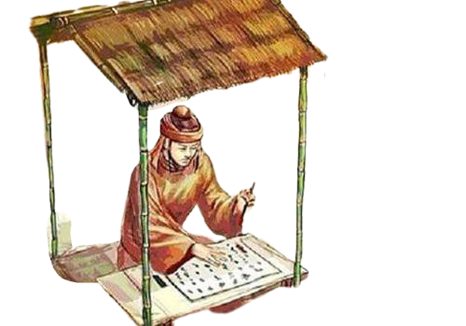
Văn hoá – giáo dục
Dịch sách chữ Hán ra chữ Nôm.
Sửa đổi chế độ thi cử và học tập.
Bắt nhà sư dưới 50 tuổi hoàn tục.

Slide 22
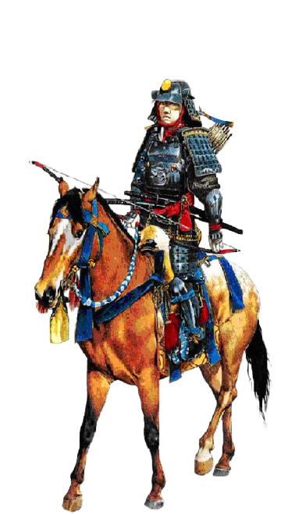
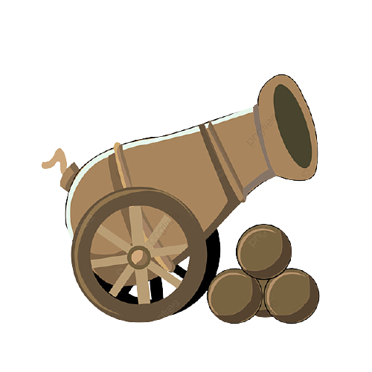
Quân sự
Chế tạo loại súng mới, thuyền chiến.
Làm tăng quân số.
Phòng thủ nơi hiểm yếu.
Xây thành kiên cố. Thành Đa Bang, Tây Đô

Slide 23
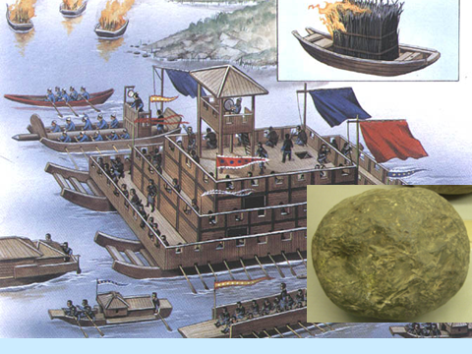
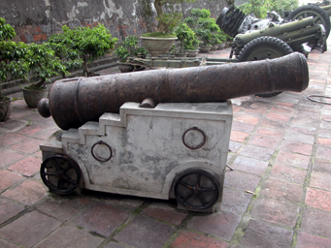
Chiến thuyền
SÚNG THẦN CƠ

Slide 24
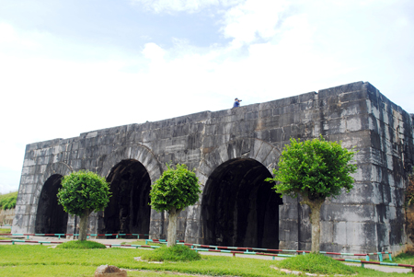
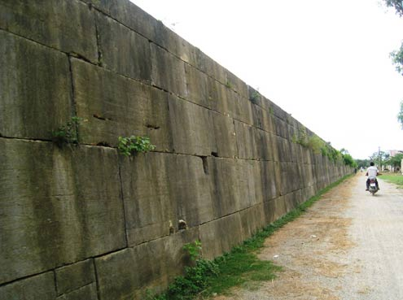
Thành nhà Hồ (còn gọi là thành Tây Đô, thành An Tôn, thành Tây Kinh hay thành Tây Giai) . Có chiều Nam Bắc dài 860m Chiều Đông Tây dài 863m. Đây được coi là tòa thành đá duy nhất còn lại ở Đông Nam Á. Ngày 27/6/2011, UNESCO đã công nhận thành Nhà Hồ là di sản văn hóa thế giới.

Slide 25
Bài 18: Nhà Hồ và cuộc kháng chiến chống quân Minh xâm lược(1400 -1407) (T1)
Những biện pháp cải cách của Hồ Quý Ly có ý nghĩa, tác dụng và hạn chế gì ?

Slide 26
Tích cực
Hạn chế
- Đưa đất nước thoát khỏi khủng hoảng.
Một số chính sách chưa triệt để, chưa phù hợp với tình hình thực tế.
- Hạn chế tập trung ruộng đất của giai cấp quý tộc, địa chủ.
- Làm suy yếu thế lực của qúy tộc tôn thất nhà Trần
Chưa giải quyết được những yêu cầu bức thiết của cuộc sống đông đảo nhân dân.
- Tăng nguồn thu nhập của nhà nước.
- Cải cách VH-GD có nhiều tiến bộ

Slide 27
2. Cải cách của Hồ Quý Ly
d. Tác động
- Ưu điểm: cải cách của Hồ Quý Ly có nhiều điểm tiến bộ góp phần cùng cố quyền lực chính quyền trung ương, giảm bớt thế lực từng lớp quý tộc, tăng cường tiềm lực kinh tế đất nước và phát triển văn hóa dân tộc.
- Hạn chế: những cải cách đó chưa triệt để và kết quả trong thực tế còn hạn chế

Slide 28
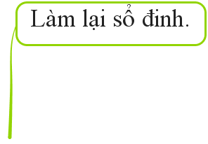
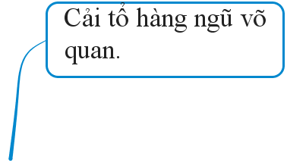
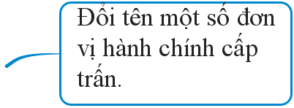
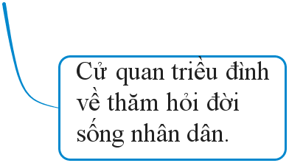
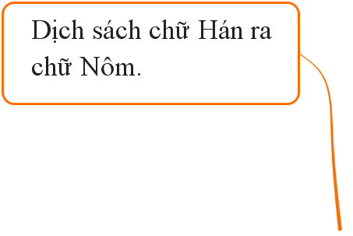
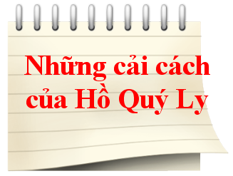
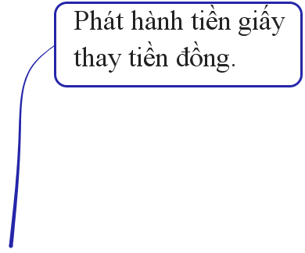
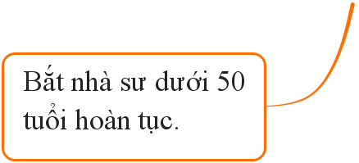
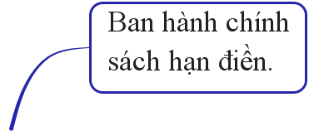
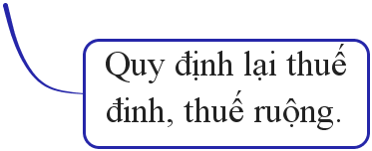
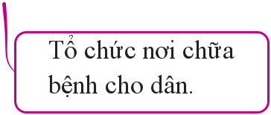

Slide 29
C. Luyện tập

Slide 30
1
H
Ạ
N
Đ
I
Ề
N
2
N
H
À
H
Ồ
3
H
Ọ
C
Q
U
A
N
4
T
H
U
Ế
Đ
I
N
H
5
Q
U
Ý
T
Ộ
C
6
L
Ũ
Y
T
I
Ế
N
7
T
Â
Y
Đ
Ô
Câu 5: Một số người thuộc tầng lớp nào của nhà Trần mưu giết Hồ Quý Ly năm 1399? (6 ô chữ).
Câu 2: Trong lịch sử Việt Nam, sau triều đại nhà Trần là triều đại nào? (5 ô chữ).
Câu 6: Chính sách kinh tế tài chính, thuế được đánh theo phép gì? (7 ô chữ).
Câu 7: Tên gọi khác của thành nhà Hồ là gì? (5 ô chữ).
Câu 3: Về giáo dục, năm 1397 Hồ Quý Ly đề nghị đặt chức gì ở các lộ? (7 ô chữ).
Câu 1: Về kinh tế tài chính, Hồ Quý Ly ban hành chính sách gì? (7 ô chữ).
Câu 4: Về kinh tế tài chính, Hồ Quý Ly cho quy định biểu gì? (8 ô chữ).

Slide 31
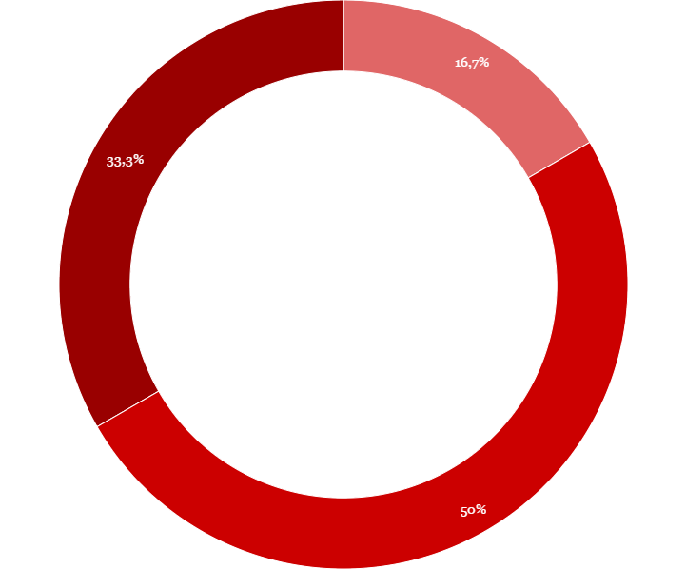
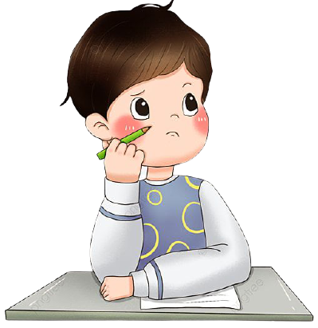
- HỌC VÀ XEM LẠI CÁC CÂU HỎI TRONG BÀI ĐÃ HỌC.
- CHUẨN BỊ BÀI MỚI:
DẶN DÒ

